Slide 1
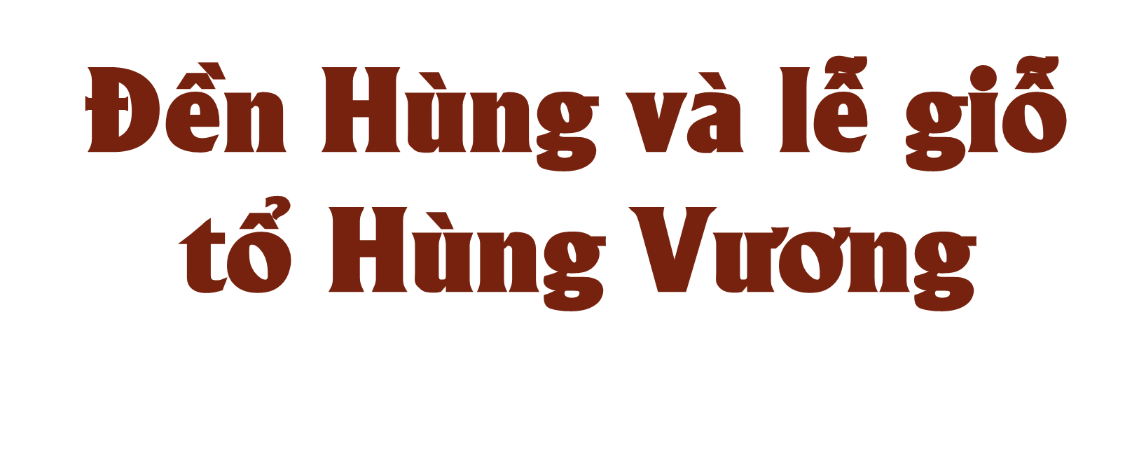
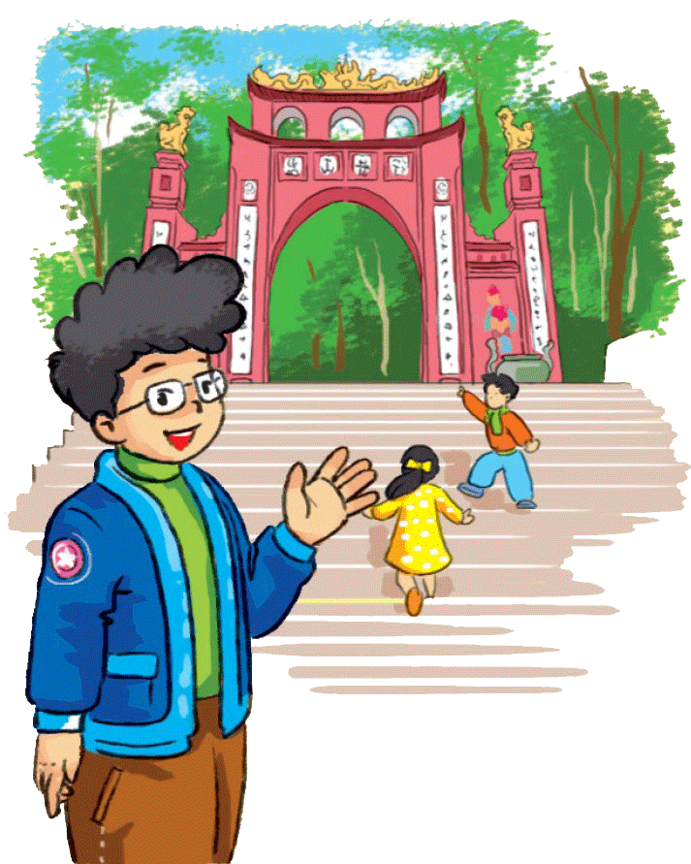
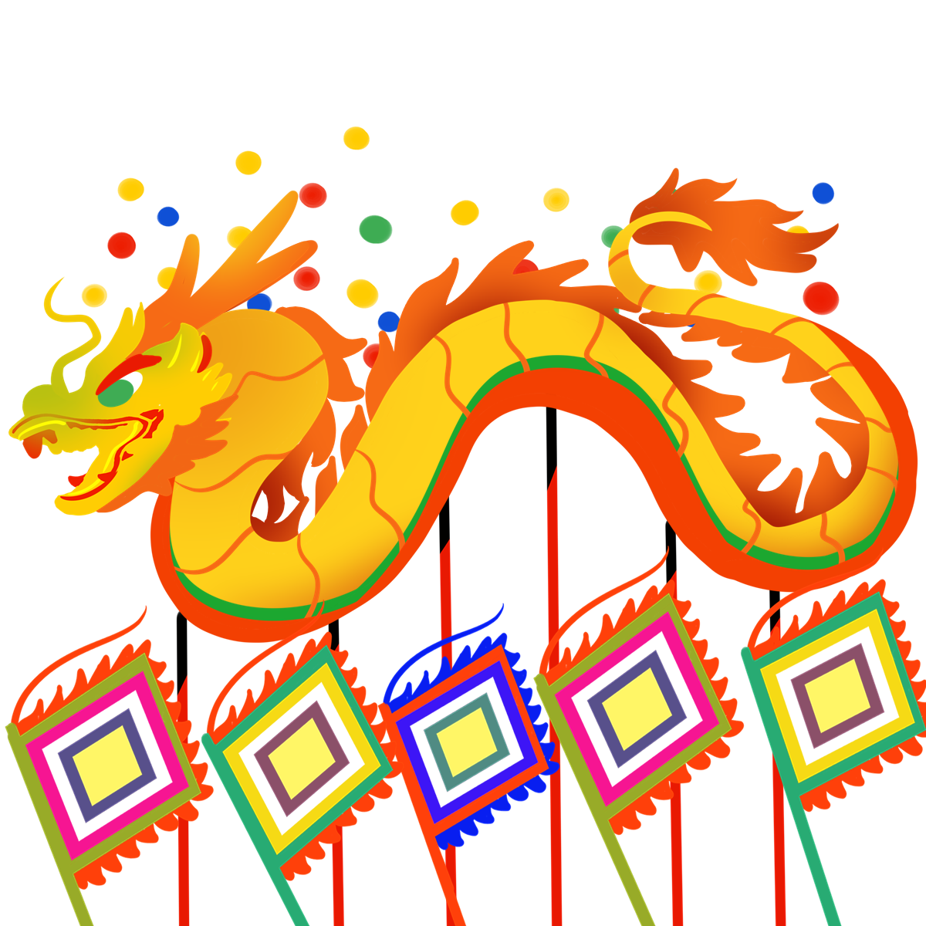

Slide 2
Yêu cầu cần đạt
Xác định được vị trí khu di tích Đền Hùng; đọc được sơ đồ và giới thiệu được một số công trình kiến trúc chính trong quần thể khu di tích Đền Hùng; biết được thời gian, địa điểm tổ chức lễ giỗ Tổ Hùng Vương hiện nay.
1
Sử dụng tư liệu lịch sử và văn hóa dân gian để trình bày những nét sơ lược về lễ giỗ Tổ Hùng Vương
2
Kể lại được một số truyền thuyết có liên quan đến thời Hùng Vương.
3

Slide 3
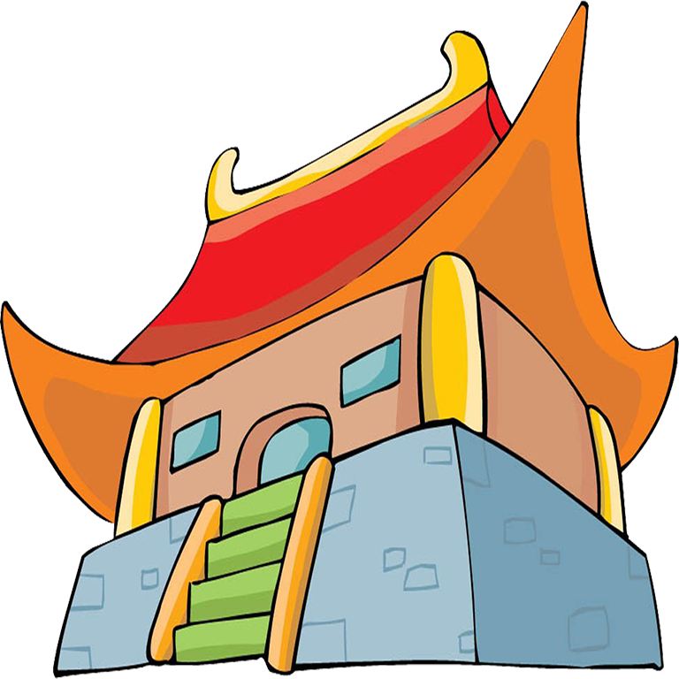

Slide 4
Dù ai đi ngược về xuôi
Nhờ ngày giỗ tổ mùng Mười tháng Ba
Câu ca dao gợi cho em nhớ đến lễ hội nào ở nước ta?
Chia sẻ điều em biết về lễ hội này.

Slide 5
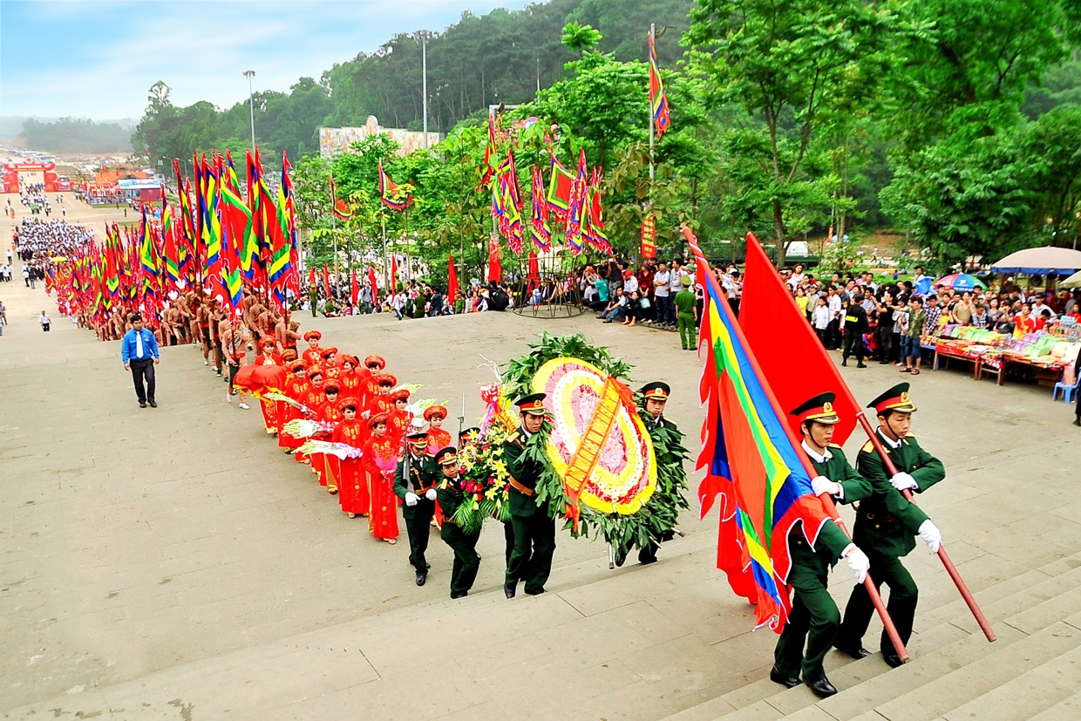
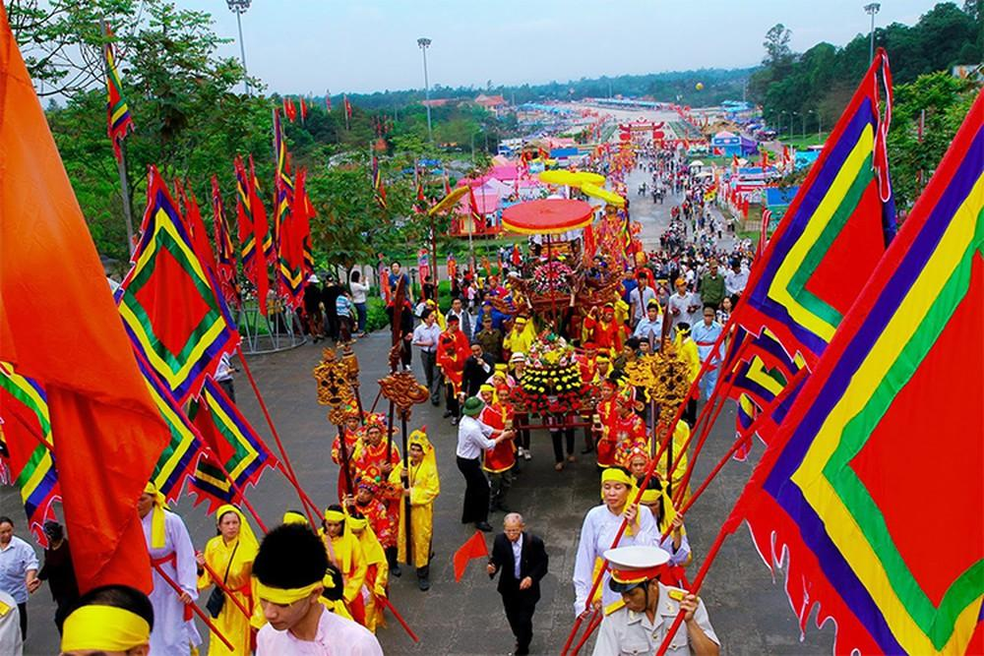
Câu ca dao gợi nhớ đến Lễ hội Đền Hùng ở tỉnh Phú Thọ.
Lễ hội diễn ra từ ngày 1 đến hết ngày 10 tháng 3 âm lịch, việc tế lễ được tổ chức rất trọng thể vào ngày chính hội (10/3).
Lễ hội mang tính chất quốc gia, nhằm suy tôn và tưởng nhớ công lao dựng nước của các vua Hùng.

Slide 7
Hoạt động 1: Khám phá khu di tích Đền Hùng

Slide 8
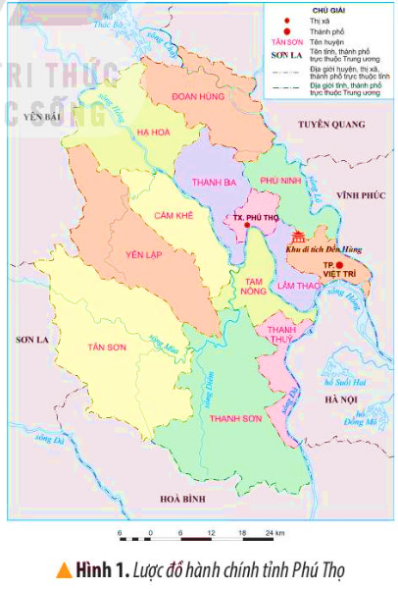
Xác định vị trí của khu di tích Đền Hùng trên lược đồ hình 1.
Khu du tích đền Hùng thuộc thôn Cổ Tích, xã Hy Cương, thành phố Việt Trì, Phú Thọ.
Nơi đây là trung tâm của vùng đất mà các vua Hùng lập nên nhà nước đầu tiên của người Việt.

Slide 9
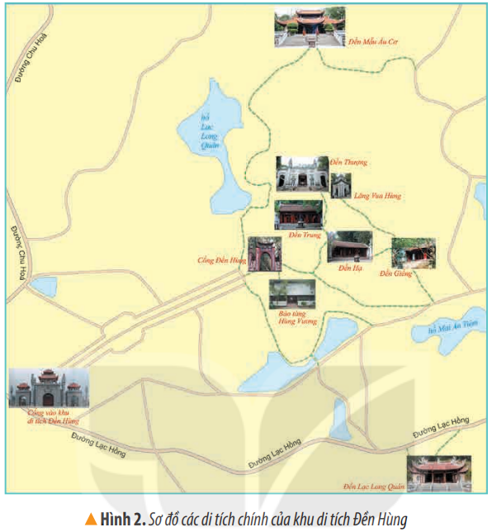
Kể tên và xác định vị trí một số công trình kiến trúc chính trong khu di tích Đền Hùng trên sơ đồ hình 2.
Một số công trình kiến trúc chính của Đền Hùng: Đền Hạ, Đền Trung, Đền Thượng, lăng Vua Hùng, đền Quốc Tổ Lạc Long Quân, đền Tổ Mẫu Âu Cơ,...

Slide 11
Hoạt động 2: Tìm hiểu về lễ giỗ Tổ Hùng Vương

Slide 12
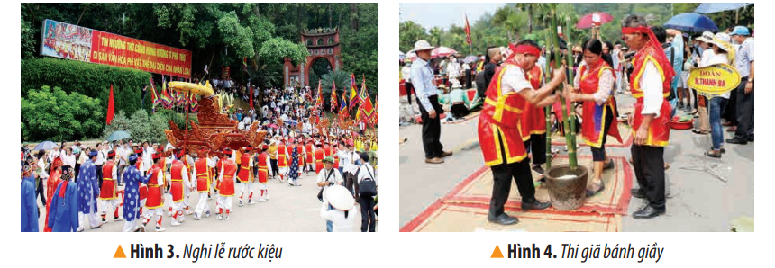
Quan sát hình 3,4 kết hợp đọc thông tin SGK và thực hiện yêu cầu:
Cho biết thời gian và địa điểm tổ chức lễ giỗ Tổ Hùng Vương.
Giới thiệu sơ lược về lễ giỗ Tổ Hùng Vương và nêu ý nghĩa của ngày giỗ Tổ.

Slide 13
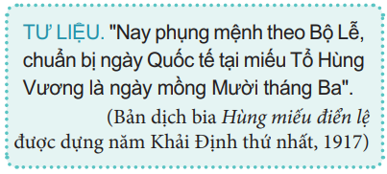
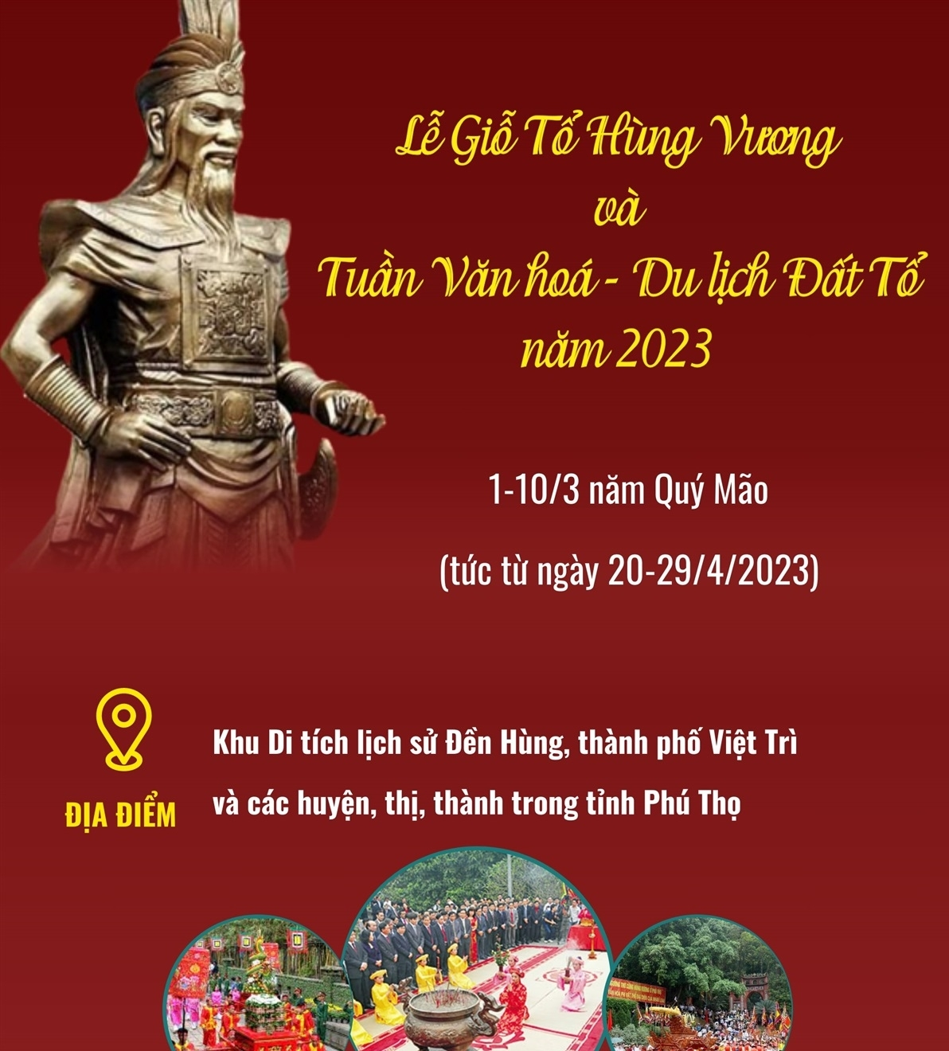
Lễ Giỗ Tổ Hùng Vương được tổ chức vào ngày mồng 10 tháng Ba âm lịch hằng năm; tại khu di tích Đền Hùng (thuộc xã Hy Cương, thành phố Việt Trì, tỉnh Phú Thọ).

Slide 14
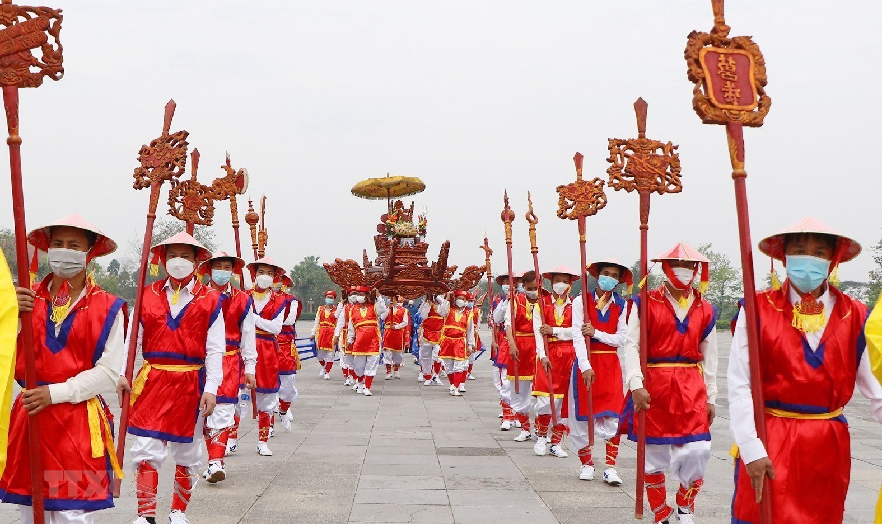
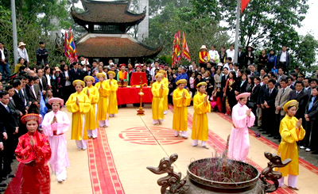
Lễ Giỗ Tổ Hùng Vương được Nhà nước tổ chức theo nghi lễ truyền thống.
Nghi thức quan trọng nhất là lễ rước kiệu vua và lễ dâng hương. Đoàn rước kiệu lần lượt đi qua các đền để đến Đền Thượng.

Slide 15
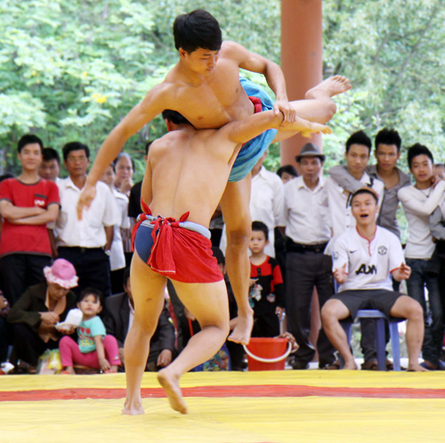
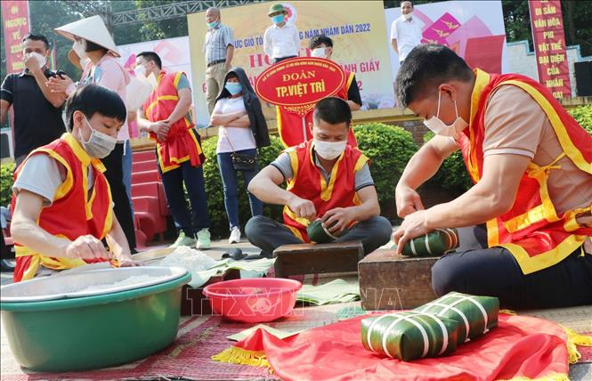
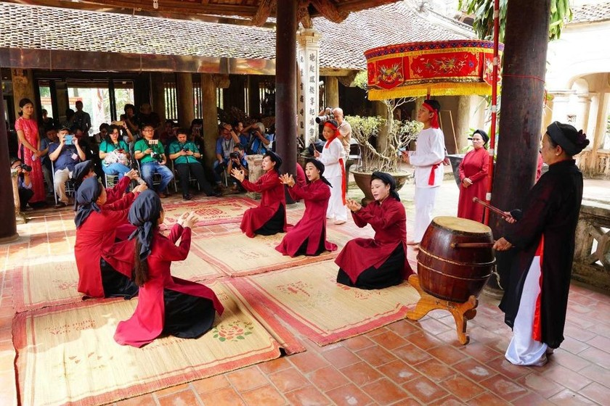
Phần hội có các trò chơi như: thi gói bánh chưng, giã bánh giầy, hát Xoan, đấu vật,...

Slide 16
Ghi nhớ
Ghi nhớ
Lễ giỗ Tổ Hùng Vương là ngày lễ lớn của dân tộc (vào ngày này, người lao động, HS, sinh viên, cán bộ, công chức,... cả nước được nghỉ).
Từ thời phong kiến, lễ giỗ Tổ Hùng Vương đã được các triều đình tổ chức để ghi nhớ công lao dựng nước của các Vua Hùng. Ngày nay, lễ giỗ Tổ vẫn được duy trì theo nghi lễ truyền thống.

Slide 18
Nghe kể truyền thuyết Sơn Tinh, Thủy Tinh

Slide 19
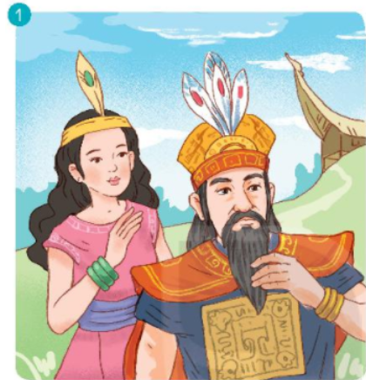
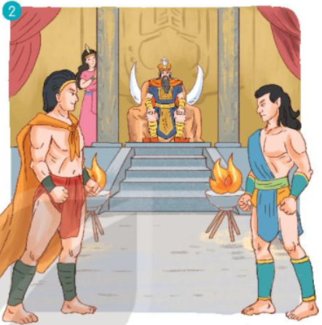
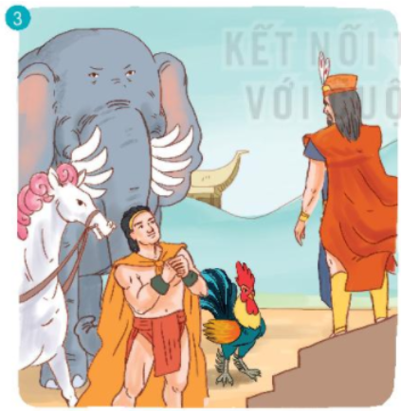
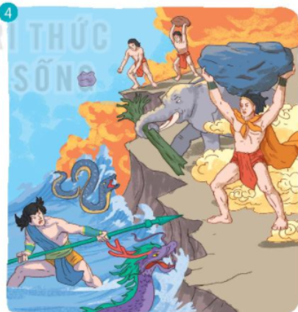
Kể lại truyền thuyết Sơn Tinh, Thủy Tinh bằng tranh

Slide 22
Câu 1: Lễ Giỗ Tổ Hùng Vương được tổ chức vào ngày nào?
A. Mùng 1 tháng 3 âm lịch hàng năm
B. Mùng 10 tháng 3 âm lịch hàng năm
C. Mùng 10 tháng 3 dương lịch hàng năm

Slide 23
Câu 2: Đâu là nghi thức quan trọng nhất trong lễ giỗ tổ Hùng Vương
Rước kiệu và thi gói bánh chưng
Hát xoan và đấu vật
C. Rước kiệu và dâng hương

Slide 24
Câu 3: Từ thời phong kiến, lễ giỗ tổ Hùng Vương được tổ chức nhằm mục đích gì?
A. Ghi nhớ công lao của các vua Hùng
B. Tạo sân chơi cho người dân
C. Ghi nhớ các vị anh hùng dân tộc

Slide 25
GV ĐIỀN VÀO ĐÂY
GV ĐIỀN VÀO ĐÂY
GV ĐIỀN VÀO ĐÂY

